Slide 1
Tiết trước các em đã tìm hiểu về dụng cụ dùng trong lắp đặt mạch điện. Hôm nay các em tìm hiểu
Bài 4 “Thực hành SỬ DỤNG ĐỒNG HỒ ĐIỆN ”
Các em tiếp tục tìm hiểu về công tơ điện.
Tiết 4,5,6 - BÀI 4
SỬ DỤNG ĐỒNG HỒ ĐO ĐIỆN

Slide 2
MỘT SỐ LOẠI CÔNG TƠ ĐIỆN

Slide 13
I.TÌM HIỂU VỀ CÔNG TƠ ĐIỆN:
1. Khái niệm:
Dụng cụ để đo đếm điện năng là công tơ điện, còn gọi là công tơ, máy đếm, điện kế .
Công tơ điện dùng 2 đo công tiệu thụ điện năng có tần số xác định.
Công tơ điện là dùng cụ đo tích hợp, tức là phải đồng thời phản ảnh được cả hai đại lượng.
đại lượng thứ nhất là công suất tức thời P(t).
đại lượng thứ hai là lũy kế điện năng từ thời điểm bắt đầu To đến thời điểm xét T.

Slide 14
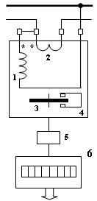
2.Cấu tạo và nguyên lý hoạt động:
Sơ đồ cấu tạo của công tơ điện
1. Cuộn điện áp;2.Cuộn dòng điện; 3.Đĩa nhôm quay; 4.Nam châm hãm;5.Hộp số ; 6.Bộ chỉ số

Slide 15
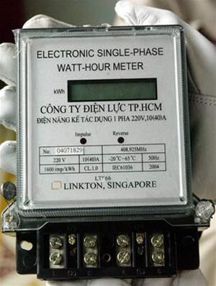
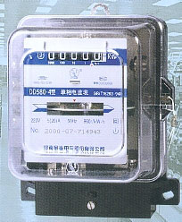
Có 2 loại công tơ điện:
Công tơ điện cơ.
Công tơ điện điện tử.
Có mấy loại công tơ điện?

Slide 18
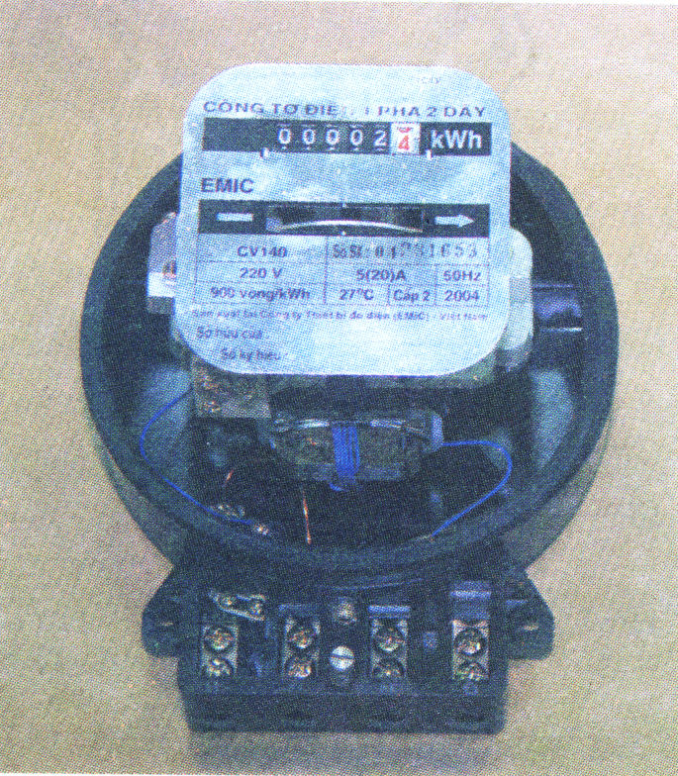
II.SƠ ĐỒ ĐẤU DÂY CÔNG TƠ
A
O
1. Dây pha (nóng) A vào 2. Dây pha (nóng) A ra 3. Dây trung hòa O vào 4. Dây trung hòa O ra
~
~
❑
❑

Slide 19
GIẢI THÍCH CÁC THÔNG SỐ CỦA CÔNG TƠ ĐIỆN ?

Slide 20
III. CÁC THÔNG SỐ CỦA CÔNG TƠ ĐIỆN
- 220V: điện áp định mức của công tơ
- CV 140 là kiểu đồng hồ (C: công tơ điện, V: việt nam, 1: 1 pha, 4 cho phép quá tải 4 lần, O: là mặt tròn). - 10(40)A: Dòng điện định mức của công tơ là 10A. Có thể sử dụng quá tải đến 40A mà vẫn đảm bảo độ chính xác. Nếu sử dụng quá 40A thì công tơ chạy không đảm bảo chính xác và có thể hỏng. - 450 vòng/kWh: Đĩa công tơ quay đủ 450 vòng thì được 1 kWh. - Cấp 2: Cấp chính xác của công tơ. Sai số 2% toàn dải đo. (Cấp càng nhỏ càng chính xác) - 50Hz: Tần số lưới điện

Slide 21
EM ĐỌC TRỊ SỐ CÔNG TƠ ĐIỆN ?

Slide 22
IV. CÁCH ĐỌC TRỊ SỐ CÔNG TƠ ĐIỆN
Công tơ 1 pha có 6 chữ số.
5 chữ số màu đen
1 chữ số cuối cùng màu đỏ. (1/10 kWh)
Giả sử dãy số là 234567 thì giá trị cần đọc là 23456.7kWh.
Thông thường ta chỉ đọc là 23456kWh, bỏ qua phần thập phân.

Slide 23
IV. CÁCH ĐỌC TRỊ SỐ CÔNG TƠ ĐIỆN

Slide 24
V. CÂN CHỈNH CÔNG TƠ ĐIỆN
Bước 1: kiểm tra công tơ chạy đúng hay sai.

Slide 25
V. CÂN CHỈNH CÔNG TƠ ĐIỆN
Bước 2: kiểm tra công tơ ở chế độ không tải.

Slide 26
IV. CÂN CHỈNH CÔNG TƠ ĐIỆN
Bước 3: kiểm tra công tơ ở chế độ có tải.

Slide 27
BÀI TẬP
1.Hãy giải thích ý nghĩa các kí hiệu ghi trên bề mặt công tơ?

Slide 28
TT | Kí hiệu | Ý nghĩa
1 | CV 140 | C: ……………………………………….. V: ……………………………………….. 1: ………………………………………. 4: ………………………………………. 0: ………………………………………..
2 | 220V | ………………………………………….
3 | 5/20A | 5A: ……………………………............. 20A: …………………………………….
4 | 900vòng/ kwh | ……………………………………………………………………
5 | Cấp 2 | …………………………………
6 | 50Hz | …………………………………
Một pha 2 dây
Điện áp làm việc của công tơ
Hình dáng tròn
Công tơ
Việt Nam
Quá tải 400%
Dòng điện bình thường
Dòng điện quá tải
Là hằng số công tơ: 900Vòng quay của đĩa nhôm tương ứng với 1kWh
Sai số của công tơ là 2%
Tần số dòng điện là 50 Hz

Slide 29
Bài tập 2:
Tính điện năng tiêu thụ trong tháng 9 của nhà em. Biết số chỉ công tơ tháng 8 là 2552; số chỉ công tơ tháng 9 là 2672 ?
Hãy khoanh vào chữ cái đứng trước câu trã lời em cho là đúng:
A. 80kwh
B. 100kwh
C. 120kwh
D. 140kwh

Slide 30
Bài tập 3:
Hãy xác định công suất điện của tivi. Biết rằng sau khi mở tivi, quan sát đĩa công tơ và bấm giờ được số liệu sau: sau thời gian t = 50 giây, đĩa nhôm của công tơ quay 1 vòng. Biết rằng hằng số công tơ 900 vòng/kwh.
Hãy khoanh vào chữ cái đứng trước câu trã lời em cho là đúng:
A. 40W
B. 60W
C.80W
D. 100W
Bài giải
Ứng với mỗi vòng quay của đĩa, điện năng tiêu thụ của tivi là:
A = 1kWh : 900 = 3.600.000(Ws) : 900 = 4000(Ws)
Công suất tivi là: P = A : t = 4000(Ws) : 50(s) = 80(W)

Slide 31
Bài tập 4:
Dùng một công tơ 200V có hằng số công tơ 600 vòng/kWh để đo điện năng tiêu thụ của một bong đèn 220V – 100W, quan sát đĩa công tơ và bấm giờ được số liệu sau: sau thời gian t = 80 giây, đĩa nhôm quay được 1 vòng. Hãy xác định công tơ chạy đúng hay sai?
Bài giải
Điện năng tiêu thụ ứng với mỗi vòng quay của công tơ là:
A = 1(kWh) : 600 = 3.600.000(Ws) : 600 = 6.000(Ws).
Nếu công tơ chạy đúng, với bóng đèn có công suất P = 100W, thời gian quay 1 vòng của đĩa nhôm là:
t = A : P = 6.000(Ws) : 100(W) = 60(s).
Vậy công tơ chạy chậm.

Slide 32
Bài học đã
KẾT THÚC
Thân ái chào các em
Giáo viên thực hiện: Phạm Sa Kin
Hãy truy cập vào Website http://sakin402.violet.vn/
Tháng 9 năm 2012

